Slide 1
§3.9 流水作业调度
（同顺序）

Slide 2
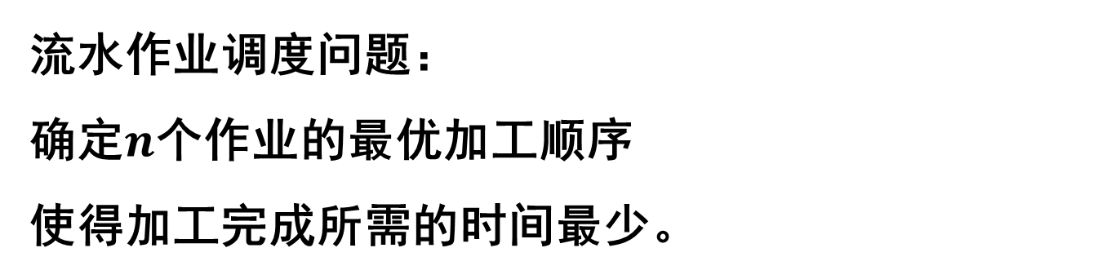
流水作业调度-问题描述
流水作业调度问题：
确定$n$个作业的最优加工顺序
使得加工完成所需的时间最少。
最优值问题

Slide 3
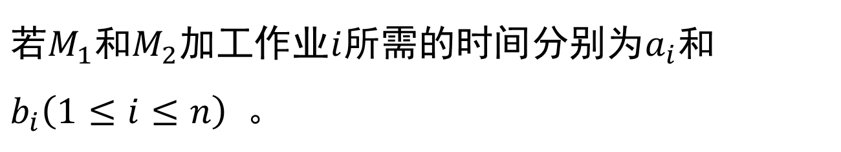
流水作业调度-问题描述
$若M_{1}$和$M_{2}$加工作业$i$所需的时间分别为$a_{i}$和$b_{i}\left(1≤i≤n\right)$ 。
如何计算
…

Slide 4
2.流水作业调度问题分析
第一种情况：假设作业加工顺序为$π\left(1\right),π\left(2\right),⋯,π\left(n\right)$
作业积压
…

Slide 5
2.流水作业调度问题分析
第二种情况：假设作业加工顺序为$π\left(1\right),π\left(2\right),⋯,π\left(n\right)$
吃了上顿无下顿

Slide 6
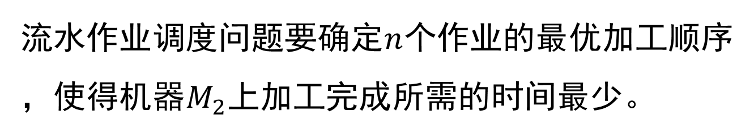
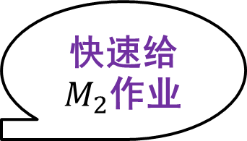
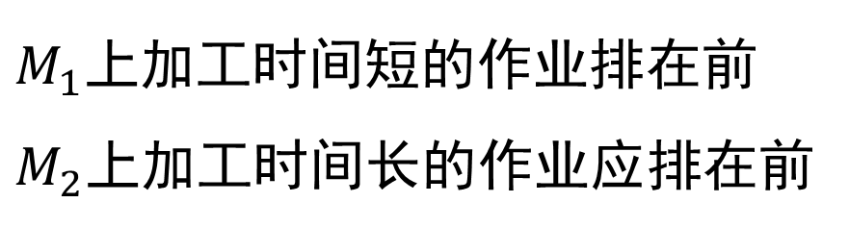
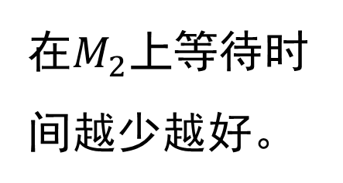
2.流水作业调度问题分析
流水作业调度问题要确定$n$个作业的最优加工顺序，使得机器$M_{2}$上加工完成所需的时间最少。
快速给
$M_{2}$作业
在$M_{2}$上等待时间越少越好。
$M_{1}$上加工时间短的作业排在前
$M_{2}$上加工时间长的作业应排在前
慢慢做，省得没事做

Slide 7
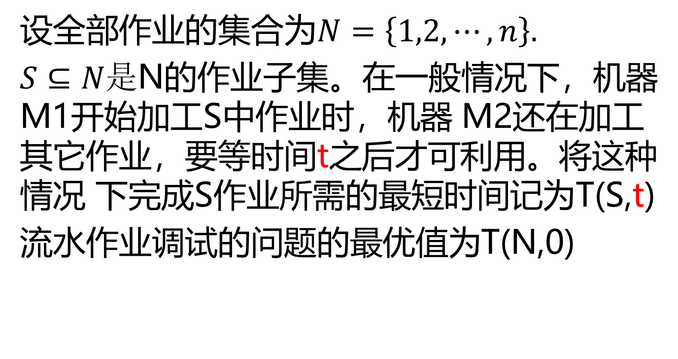
设全部作业的集合为$N=\left\{1,2,⋯,n\right\}.$
$S⊆N是$N的作业子集。在一般情况下，机器M1开始加工S中作业时，机器 M2还在加工其它作业，要等时间t之后才可利用。将这种情况 下完成S作业所需的最短时间记为T(S,t)
流水作业调试的问题的最优值为T(N,0)

Slide 8
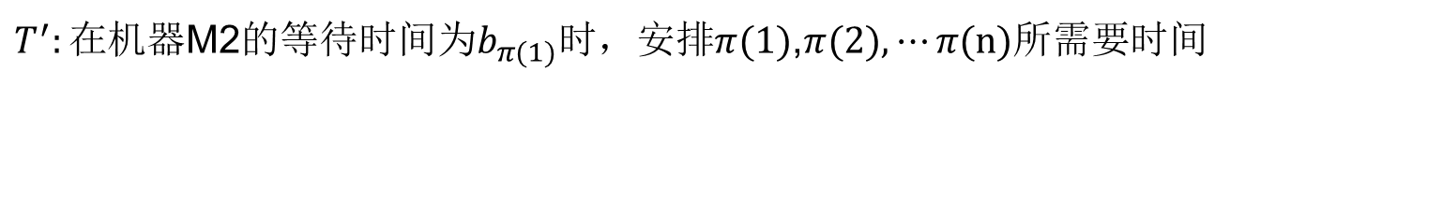
流水作业调度—最优子结构性质
是最优调度
$T^{′}:在$机器M2的等待时间$为b_{π(1)}时$，安排$π(1)$,$π(2),⋯\text{π}\text{(}\text{n}\text{)}所$需要时间
…

Slide 9
流水作业调度
…

Slide 10
流水作业调度-计算最优值
原问题
子问题

Slide 11
流水作业调度-最优子结构性质
矛盾

Slide 12


流水作业调度
…
M2空闲
$$t<a_{i}$$
t
$$t−a_{i}>0$$
M2积压
Notes:
第1种情况 ，在M1上完成第一个任务的时候，M2把手里的活干完了，也就是，M2在a1完成时处于闲置状态，此时，需要再等待b1就可以开始下一个任务了。
第2种情况 ，是积压的情况，也就是ai完成时，M2还在干活，还需要再过t-ai的时间才能有空处理，这种情况 下.。对于M1而言，从a2，开始，在M2需要等T-ai+bi的时间

Slide 13
流水作业调度-计算最优值
T(N,0)
T(N-{1},b1)
T(N-{2},b2)
……
T(N-{n},bn)
T(N-{1,2},b12)
T(N-{1,3},b13)
……
T(N-{1,3},b13)
……
?
……
……
……

Slide 14
Johnson法则

Slide 15
Johnson法则
$$=b_{j}+b_{i}−a_{j}+\max{\{}t−a_{i},a_{j}−b_{i},0\}$$

Slide 16
Johnson法则

Slide 17
流水作业调度-Johnson法则
$$\max{\{}−b_{i},−a_{j}\}≤\max{\{}−b_{j},−a_{i}\}$$

Slide 18
流水作业调度-Johnson法则
结论：若Johnson不等式成立，则作业i应安排
在作业j之前加工。
** Johnson法则只是一个充分条件，而不是必须条件。

Slide 19
流水作业调度-Johnson算法

Slide 20
流水作业调度
练习：
任务： J1 J2 J3 J4 J5 J6
工序：打字 30 120 50 20 90 110
排版 80 100 90 60 30 10
求最佳任务安排次序。

Slide 21


流水作业调度
练习：
任务： J1 J2 J3 J4 J5 J6
工序：打字 30 120 50 20 90 110
排版 80 100 90 60 30 10
求最佳任务安排次序。
J1 | J2 | J3 | J4 | J5 | J6
30 | 120 | 50 | 20 | 90 | 110
80 | 100 | 90 | 60 | 30 | 10
将N1中作业依ai的非减序排序
将N2中作业依bi的非增序排序
解：
1)
$$N_{1}=\{J_{1},J_{3},J_{4}\}$$
$$N_{2}=\{J_{2},J_{5},J_{6}\}$$
{30, 50, 20}
{100,30,10}
2)
3) 最优次序：J4 J1 J3 J2 J5 J6

Slide 22


流水作业调度-Johnson算法
J4 J1 J3 J2 J5 J6
M1 20 30 50 120 90 110
M2 60 80 90 100 30 10
$$M1$$
20
50
100
220
310
420
在上M２上的开始时间
20
80
160
250
350
420
$$M2$$
80
160
250
350
380
430
等待
Notes:
第一行为完成a1,a2,a3。。。。的时间
第二行为完成 b1,b2,b3。。。。的时间，因为80>50，J1在M２上开始的时间>M1上结束 的时间。意味着，在M2上完成J4时为80，而在M1完成J1的时间为50，M2上任务堆积，J1需要等到80时才可以开始在M2上加工。
第一行最后，J６在M１上执行完成 的时间为４２０.因此，在M２上最早开始的时间为４２０

Slide 23
6个作业J1,J2,J3,J4,J5,J6在两台机器上的加工时间分别为{5,1,8,5,3,4}和{7,2,2,4,7,4}
如何确定6个作业的顺序？
6个作业的最优顺序是什么？
最优顺序所需的时间是多少？

Slide 24
流水作业调度-练习
6个作业J1,J2,J3,J4,J5,J6在两台机器上的加工时间分别为
{5,1,8,5,3,4}和{7,2,2,4,7,4}，求最佳安排次序。
解：
5,1,3
2,4,4
？？

Slide 25
流水作业调度-练习
J2 J5 J1 J4 J6 J3
工序1： 1 3 5 5 4 8
工序2： 2 7 7 4 4 2
1
4
9
14
18
26
3
11
18
22
26
28
4

